Slide 1






五必须 三不要
常州市校外培训风险防范
常州市“双减”工作联席会议办公室
2024年1月

Slide 2
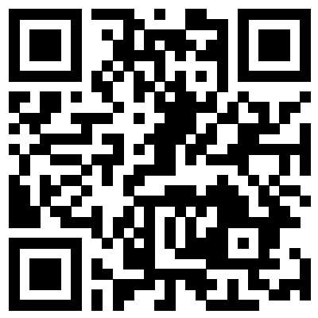
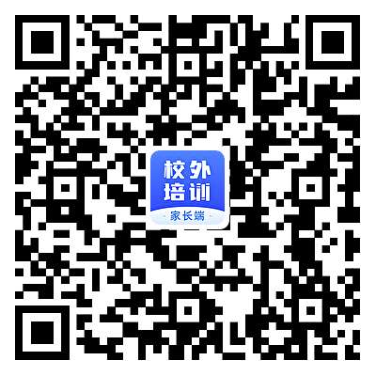
1
必须选择正规机构
认真查看培训机构是否持有主管部门发放的《审核意见书》或《民办学校办学许可证》，同时还须具备《营业执照》或《民办非企业单位登记证书》等证照（一般张贴在机构内醒目位置）。
您也可以从“校外培训家长端”APP中选择培训机构，不在这个APP平台中的培训机构不要选择。
扫二维码查询 白名单机构
扫二维码下载 校外培训家长端

Slide 3

2
必须留意培训时间
根据 “双减”要求，校外培训机构不得占用国家法定节假日、休息日及寒暑假期组织学科类培训，广大学生家长切勿购买上述时间段的学科类校外培训课程。

Slide 4
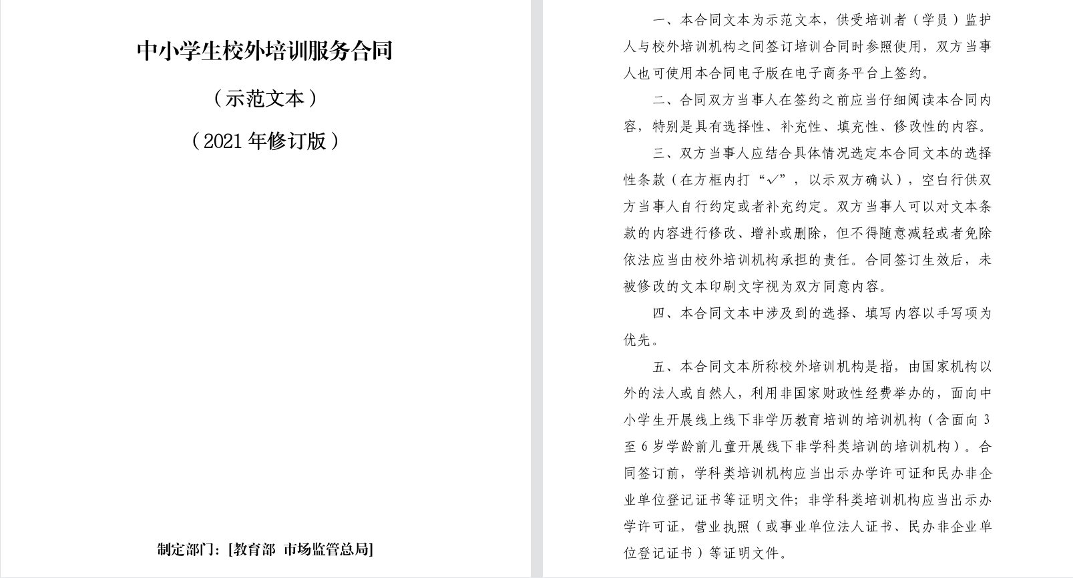
3
必须认真阅读合同
务必使用教育部和国家市场监管总局联合印发的《中小学生校外培训服务合同（示范文本）》（2021版）签署合同，认真、完整研读所有合同条款，逐字逐句审阅确认，特别要明确好收退费相关规定。

Slide 5
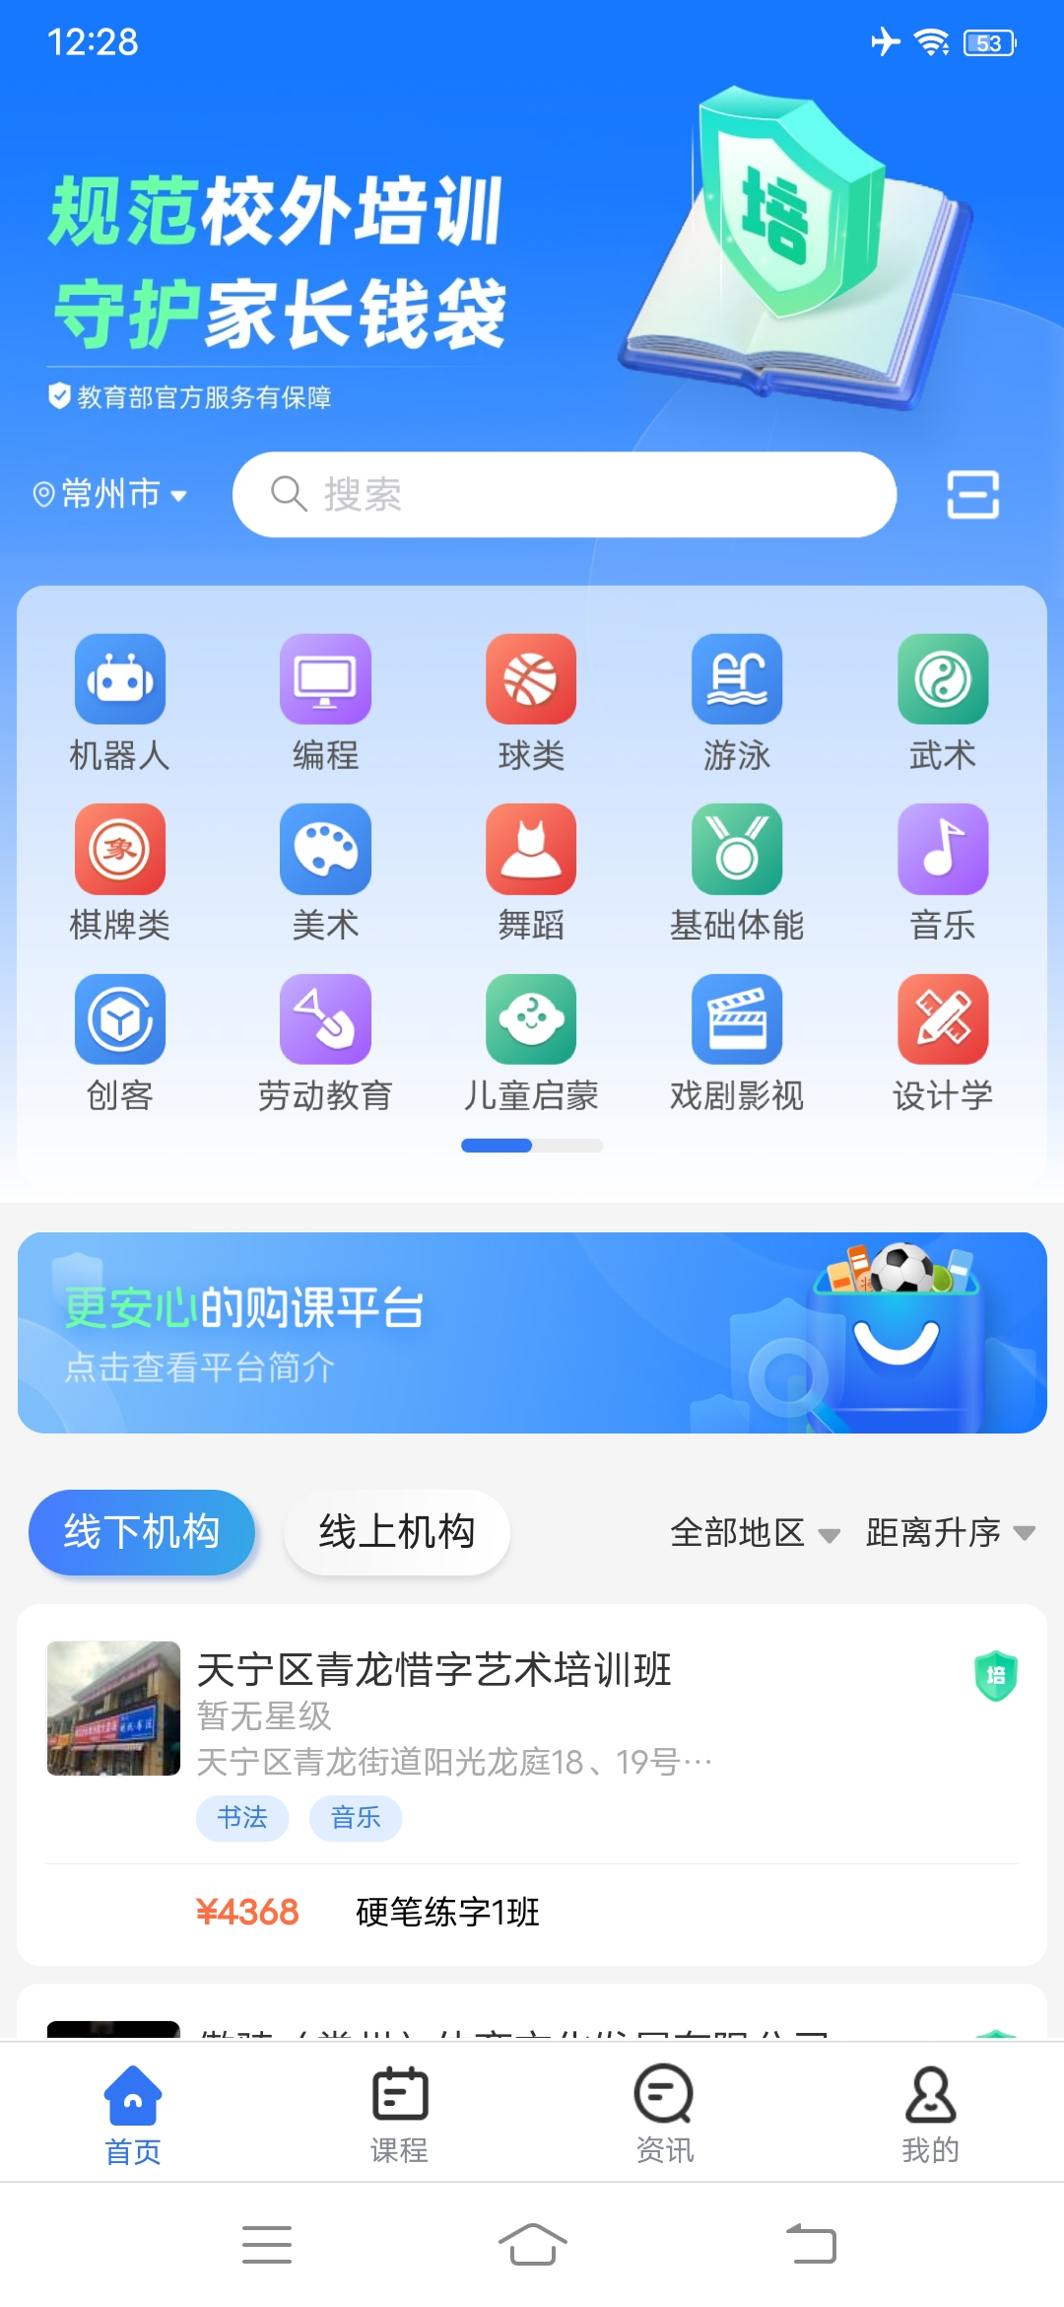
4
必须使用平台缴费
签订合同后再付款，务必使用“校外培训家长端”APP购课缴费和续费，您的培训费用将被纳入监管，能有效防范培训机构“卷钱跑路”和家长“退费难”等损害群众利益事件的发生，保障您的培训资金安全。
扫二维码下载 校外培训家长端

Slide 6

5
必须妥善保管凭证
付款后务必索要正规发票或收据，妥善保管好合同文本、票据等资料，以作为维权凭据。

Slide 7

1
不要听信培训机构的口头承诺
在核查资质、缴纳费用时，务必亲力亲为、仔细甄别、眼见为实，切勿轻易听信销售人员的口头宣传、广告标语等。
不要轻信培训机构、教育咨询公司营销人员的“升学考试、保送名校、帮助择校”等虚假宣传承诺。

Slide 8
2
不要一次性缴纳超期大额费用
不要贪图优惠而一次性缴纳时间跨度超3个月或超60课时的培训费用、不要一次付款总金额超5000元。
不要私下使用现金或转账等方式直接给培训机构或工作人员支付培训费用。
如有机构超期收费，请务必更换其他收费合规的培训机构，并向主管部门投诉举报该机构。

Slide 9
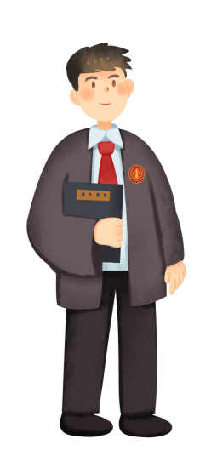
3
不要参加隐形变异学科培训
寒假期间不要为孩子购买学科类校外教育培训课程，不要参加以“家教”“衔接班”“活动营”“托管写作业”等名义私下开展的隐形变异学科类培训活动，凡是打着“教育咨询、托管辅导”等名义开展的培训，都属于违规培训。

Slide 10

1
案例一
一家叫做“Isee灰姑娘”的少儿芭蕾的机构，2007年创立于北京，遍布全国50余座城市，拥有100多家芭蕾舞中心。常州地区两家门店分别为新北万达校区和武进吾悦校区。
2023年11月1号晚上11点，常州灰姑娘武进店、新北店同时宣布闭店！联系不上任何员工，几百名家长集体维权！
出事之前，常州灰姑娘6月份、9月份相继推出了大额课包，欺骗家长续课报名。闭店之前没有任何通知，也没有任何转课协调。

Slide 11
2
案例二
全国连锁早教机构美吉姆暴雷，进入关店潮，截至2023年9月30日，其早教中心数量较2022年同期减少149家。11月29日，A股上市公司美吉姆发布公告，通过电话、微信登联系方式，都没法与董事长取得联系。
2023年10月底，常州市多家美吉姆门店也突然倒闭，家长退费无门。

Slide 12
请谨慎选择培训机构！

